Slide 1
MODELOS
EVALUACIÓN MODELO COMPAS
GENERACIÓN DE MODELO DE REGRESIÓN LOGÍSTICA
PASO 1. EDA
PASO 5. DECISIÓN DEL ESCENARIO
PASO 6. GENERACIÓN DEL MODELO
PASO 2. ANALISIS DE SESGO POTENCIAL RAZA Y SEXO
(ANOVA / REGRESIÓN LINEAL)
PASO 7. EVALUACIÓN DEL MODELO
PASO 3. ANALISIS DE PUNTAJES COMPAS Y KPIs
PASO 8. COMPARACIÓN CON COMPAS
PASO 9. Evaluación de Cortes 5 y 7 del nuevo modelo
PASO 4. COMPARACIÓN MODELO CON PUNTOS DE CORTE 4 Y 7
PASO 10. Análisis Alternativos de Ejemplo

Slide 2
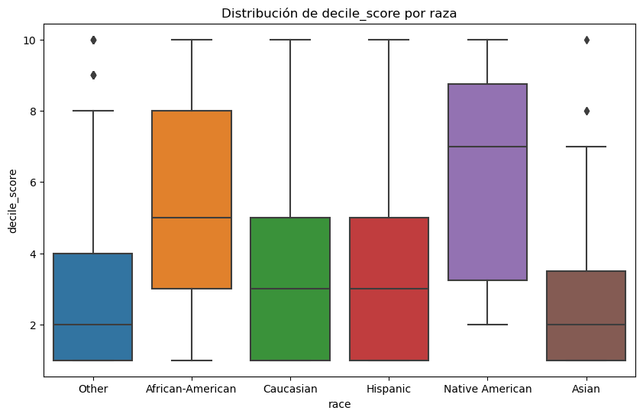
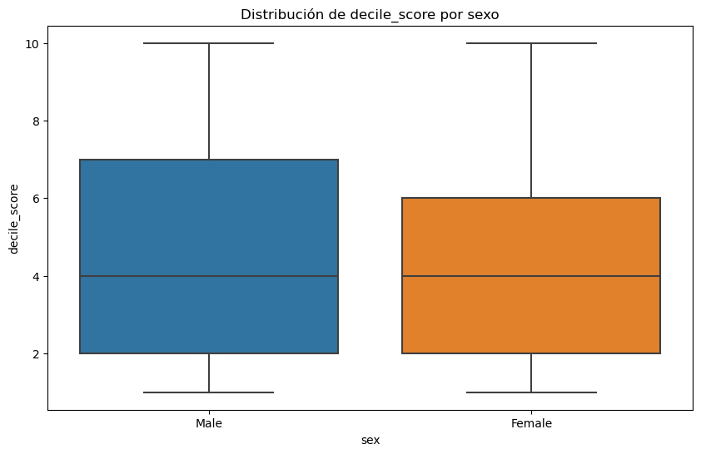
EVALUACIÓN MODELO COMPAS
PASO 1. EDA

Slide 3
EVALUACIÓN MODELO COMPAS
PASO 2. ANÁLISIS DE SESGO POTENCIAL (RAZA Y SESGO)
2.1 ANOVA
Los resultados del ANOVA reflejan cómo las puntuaciones de Compas (decile_score) varían según la raza y el sexo.
Sesgo racial: Las diferencias más marcadas (alto valor F y p-value extremadamente bajo) sugieren que la raza es un factor importante en la variación de las puntuaciones de Compas, lo que podría reflejar sesgo racial en el sistema.
Sesgo de género: Aunque las diferencias por sexo son menores en comparación con las diferencias por raza, siguen siendo estadísticamente significativas, lo que indica que el género también podría influir en las puntuaciones de riesgo asignadas.
 | F-statistic | p-value
RAZA | 200.86 | 1.49e-163
SEXO | 24.23 | 8.76e-07

Slide 4
EVALUACIÓN MODELO COMPAS
PASO 2. ANÁLISIS DE SESGO POTENCIAL (RAZA Y SESGO)
2.2 REGRESIÓN LINEAL
Usaremos una regresión lineal para evaluar cómo la raza, el sexo, y otras variables como el número de delitos previos y la edad afectan la puntuación de Compas.
 | Coeficiente | Error Estándar | Valor t | Valor p | Confianza 2.5% | Confianza 97.5%
const | 6.974.165 | 0.106363 | 65.569.281 | 0.000000e+00 | 6.765.662 | 7.182.669
age | -0.104275 | 0.002238 | -46.596.871 | 0.000000e+00 | -0.108662 | -0.099888
priors_count | 0.273053 | 0.005506 | 49.591.083 | 0.000000e+00 | 0.262259 | 0.283846
race_African-American | 0.608861 | 0.059112 | 10.300.212 | 1,04E-18 | 0.492985 | 0.724737
race_Asian | -0.475602 | 0.387975 | -1.225.855 | 2,20E+05 | -1.236.147 | 0.284944
race_Hispanic | -0.416616 | 0.097152 | -4.288.292 | 1,82E+01 | -0.607062 | -0.226170
race_Other | -0.873395 | 0.120792 | -7.230.574 | 5,30E-07 | -1.110.183 | -0.636607
race_Native American | 0.995236 | 0.516062 | 1.928.520 | 5,38E+04 | -0.016397 | 2.006.870
sex_Male | -0.014856 | 0.065579 | -0.226531 | 8,21E+05 | -0.143409 | 0.113698

Slide 5
EVALUACIÓN MODELO COMPAS
PASO 2. ANÁLISIS DE SESGO POTENCIAL (RAZA Y SESGO)
2.2 REGRESIÓN LINEAL
Usaremos una regresión lineal para evaluar cómo la raza, el sexo, y otras variables como el número de delitos previos y la edad afectan la puntuación de Compas.
 | Coeficiente | Error Estándar | Valor t | Valor p | Confianza 2.5% | Confianza 97.5%
const | 6.974.165 | 0.106363 | 65.569.281 | 0.000000e+00 | 6.765.662 | 7.182.669
age | -0.104275 | 0.002238 | -46.596.871 | 0.000000e+00 | -0.108662 | -0.099888
priors_count | 0.273053 | 0.005506 | 49.591.083 | 0.000000e+00 | 0.262259 | 0.283846
race_African-American | 0.608861 | 0.059112 | 10.300.212 | 1,04E-18 | 0.492985 | 0.724737
race_Asian | -0.475602 | 0.387975 | -1.225.855 | 2,20E+05 | -1.236.147 | 0.284944
race_Hispanic | -0.416616 | 0.097152 | -4.288.292 | 1,82E+01 | -0.607062 | -0.226170
race_Other | -0.873395 | 0.120792 | -7.230.574 | 5,30E-07 | -1.110.183 | -0.636607
race_Native American | 0.995236 | 0.516062 | 1.928.520 | 5,38E+04 | -0.016397 | 2.006.870
sex_Male | -0.014856 | 0.065579 | -0.226531 | 8,21E+05 | -0.143409 | 0.113698

Slide 6
EVALUACIÓN MODELO COMPAS
PASO 2. ANÁLISIS DE SESGO POTENCIAL (RAZA Y SESGO)
2.2 REGRESIÓN LINEAL
Conclusiones:
Sesgo racial: Los resultados sugieren un posible sesgo racial en el sistema Compas, ya que los individuos afroamericanos y nativos americanos tienden a recibir puntuaciones de riesgo más altas que los caucásicos, mientras que los hispanos y personas de otras razas reciben puntuaciones más bajas.
La edad y los delitos previos son factores clave: La edad está inversamente relacionada con el riesgo de reincidencia, mientras que un mayor número de delitos previos está asociado con una mayor puntuación de riesgo.
No hay sesgo de género: El género no parece influir significativamente en las puntuaciones de Compas, ya que no se encontró una diferencia estadísticamente significativa entre hombres y mujeres.
R² del modelo: El modelo explica el 41.9% de la variabilidad en las puntuaciones de riesgo, lo cual es razonable, pero indica que hay otros factores no incluidos en el modelo que también afectan estas puntuaciones.

Slide 7
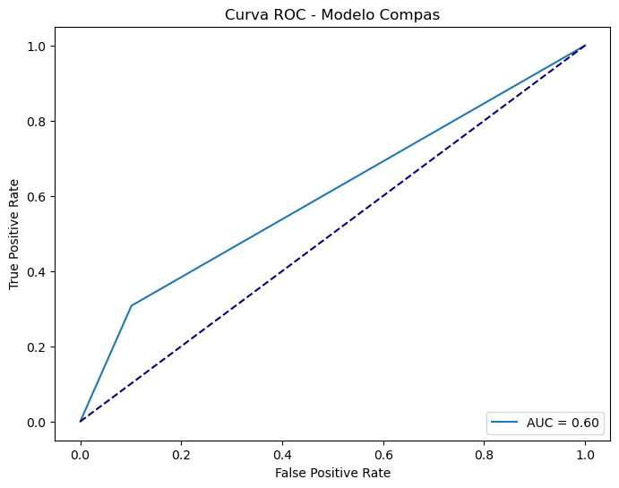
EVALUACIÓN MODELO COMPAS
PASO 3. ANÁLISIS DE PUNTAJES COMPAS y KPIs
 | Métrica | Valor | precision | recall | f1-score
 | AUC | 0.603233
 |  |  | 0.612803 | 0.898562 | 0.728668
 |  |  | 0.713471 | 0.307905 | 0.430168
accuracy |  |  | 0.632381 | 0.632381 | 0.632381
macro avg |  |  | 0.663137 | 0.603233 | 0.579418
weighted avg |  |  | 0.658169 | 0.632381 | 0.594148

Slide 8
EVALUACIÓN MODELO COMPAS
KPIs Generales:
Precisión (Precision): 0.61
Recall (Sensibilidad): 0.31
F1-Score: 0.43
Estos resultados indican que:
El modelo predice correctamente el riesgo de reincidencia para el 61% de las personas predichas como de alto riesgo (Precisión).
El modelo captura correctamente al 31% de los reincidentes (Recall), lo que indica que tiene dificultades significativas para identificar correctamente a quienes reinciden.
El F1-Score de 0.43 muestra un equilibrio bajo entre precisión y recall, reflejando el bajo recall y un rendimiento moderado en general.
PASO 3. ANÁLISIS DE PUNTAJES COMPAS y KPIs
 | Métrica | Valor | precision | recall | f1-score
 | AUC | 0.603233
 |  |  | 0.612803 | 0.898562 | 0.728668
 |  |  | 0.713471 | 0.307905 | 0.430168
accuracy |  |  | 0.632381 | 0.632381 | 0.632381
macro avg |  |  | 0.663137 | 0.603233 | 0.579418
weighted avg |  |  | 0.658169 | 0.632381 | 0.594148

Slide 9
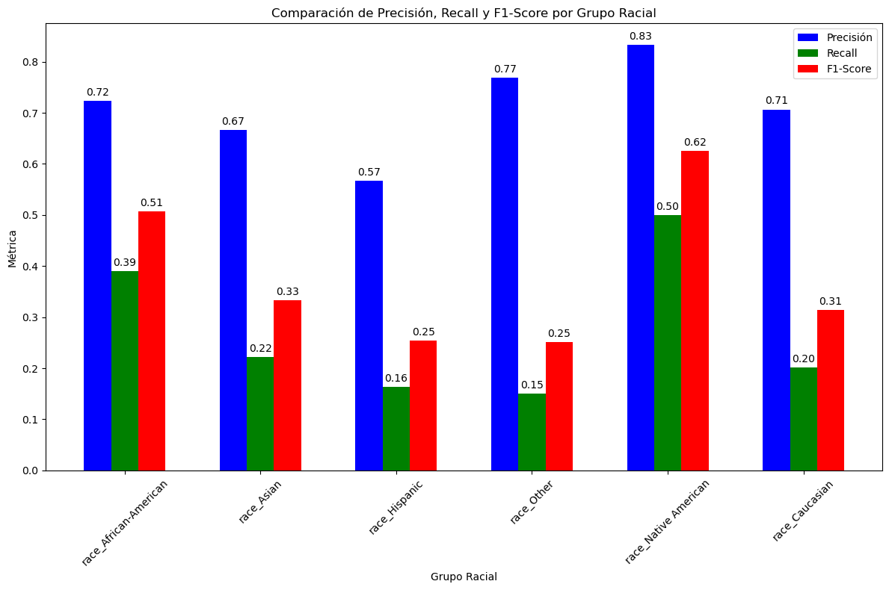
EVALUACIÓN MODELO COMPAS
PASO 3. ANÁLISIS DE PUNTAJES COMPAS : por GRUPO RACIAL

Slide 10
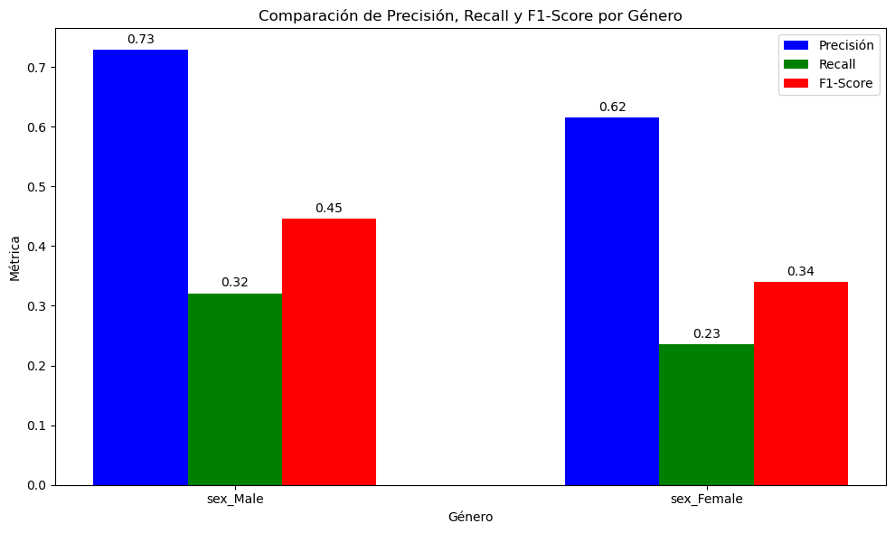
EVALUACIÓN MODELO COMPAS
PASO 3. ANÁLISIS DE PUNTAJES COMPAS: por GÉNERO

Slide 11
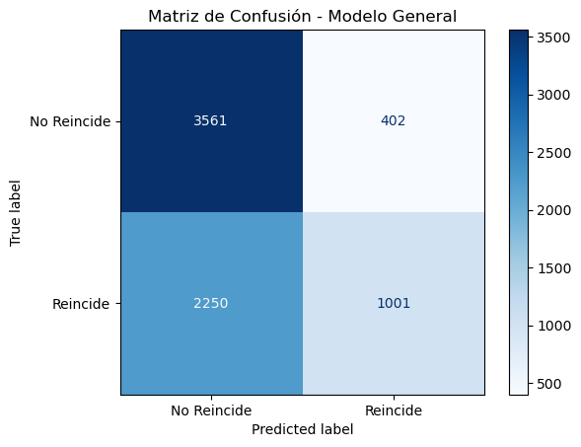
EVALUACIÓN MODELO COMPAS
PASO 3. ANÁLISIS DE PUNTAJES COMPAS: MATRICES DE CONFUSIÓN

Slide 12
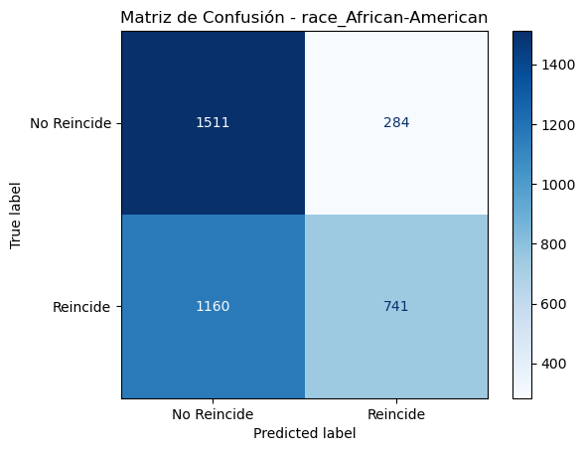
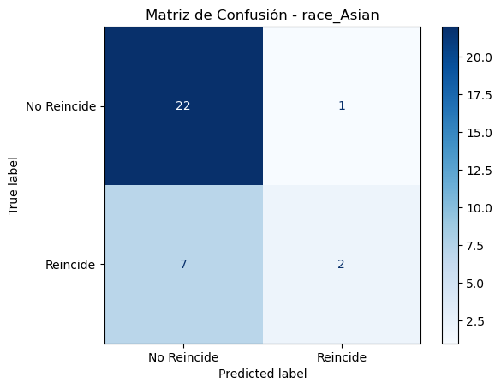
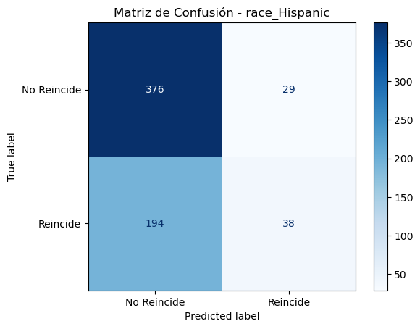
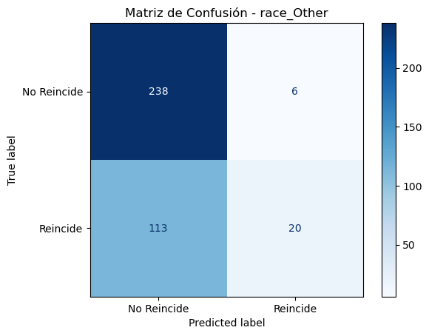
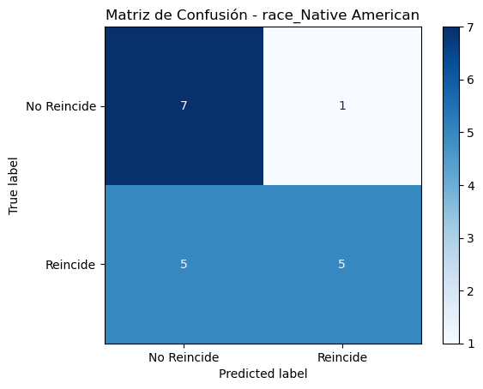
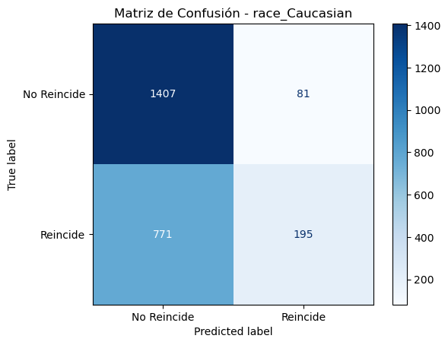
EVALUACIÓN MODELO COMPAS
PASO 3. ANÁLISIS DE PUNTAJES COMPAS: MATRICES DE CONFUSIÓN por RAZA

Slide 13
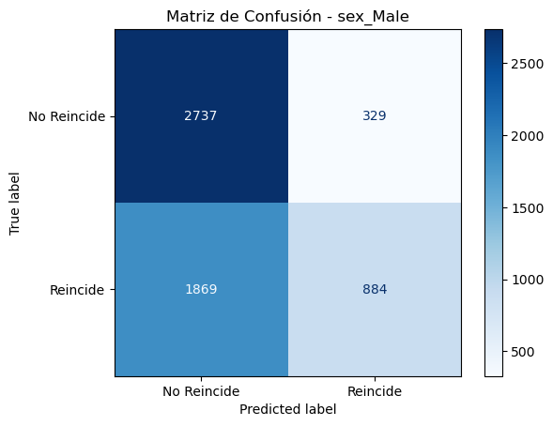
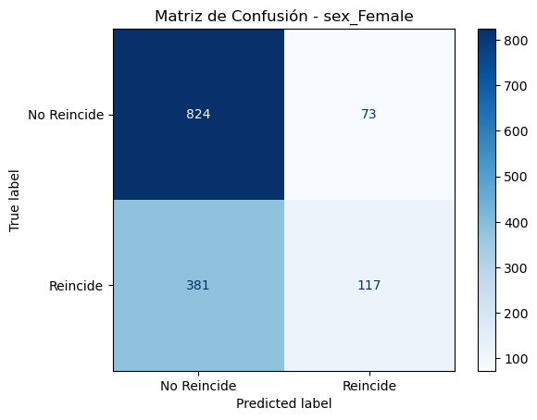
EVALUACIÓN MODELO COMPAS
PASO 3. ANÁLISIS DE PUNTAJES COMPAS: MATRICES DE CONFUSIÓN por GENERO

Slide 14
EVALUACIÓN MODELO COMPAS
PASO 3. ANÁLISIS DE PUNTAJES COMPAS y KPIs: CONCLUSIONES
1. KPIs Generales:
Afroamericanos y Nativos Americanos:
Hispanos, Asiáticos y Otras Razas:
Género
El modelo funciona mejor para los hombres que para las mujeres. Aunque el recall es bajo en ambos géneros, el rendimiento del modelo para mujeres es significativamente peor en términos de sensibilidad, lo que sugiere que el modelo podría estar subestimando el riesgo de reincidencia en mujeres.
El modelo de Compas tiene un rendimiento moderado con un F1-Score de 0.43 en general, lo que indica que el modelo es mejor prediciendo quién no reincide que identificando a quienes realmente reinciden.
Estos grupos tienen un rendimiento relativamente mejor, con mejores valores de precisión. Sin embargo, el bajo recall en afroamericanos sugiere que el modelo subestima el riesgo en muchos reincidentes.
El modelo tiene grandes dificultades para identificar correctamente a los reincidentes en estos grupos, como se refleja en los bajos valores de recall y F1-Score. Esto indica que el modelo está sesgado y tiene un rendimiento desigual entre los diferentes grupos raciales.

Slide 15
EVALUACIÓN MODELO COMPAS
PASO 3. ANÁLISIS DE PUNTAJES COMPAS y KPIs: SUGERENCIAS
1. Se podría considerar un ajuste del modelo para mejorar el recall en todos los grupos, especialmente en mujeres, hispanos, asiáticos y otras razas, donde el modelo actualmente falla en capturar a los reincidentes.
2. También sería valioso explorar más a fondo los sesgos en el modelo y evaluar cómo se puede mejorar el rendimiento en grupos raciales minoritarios y género.
3. Este análisis refleja cómo el modelo de Compas en el punto de corte 7, aunque preciso en algunos aspectos, tiene importantes desequilibrios en cuanto a su capacidad de identificar correctamente a los reincidentes, y varía mucho entre grupos demográficos.

Slide 16
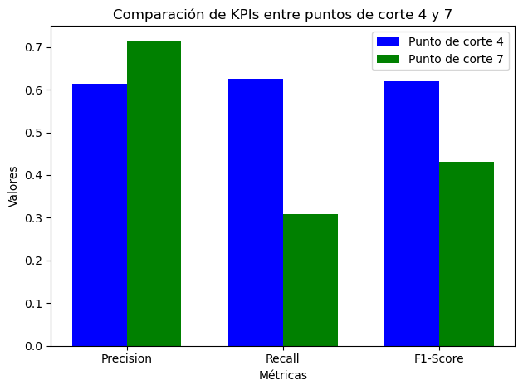
EVALUACIÓN MODELO COMPAS
PASO 4. COMPARACIÓN DE DOS PUNTOS DE CORTE PARA DECIDIR REINCIDENCIA (4 y 7)

Slide 17
EVALUACIÓN MODELO COMPAS
PASO 4. COMPARACIÓN DE DOS PUNTOS DE CORTE PARA DECIDIR REINCIDENCIA (4 y 7)
Recomendaciones:
Punto de corte 4 es más apropiado si la prioridad es capturar la mayor cantidad de reincidentes. Esto es útil en contextos donde el objetivo es minimizar los falsos negativos (no dejar que los reincidentes pasen desapercibidos).
Punto de corte 7 es mejor si la prioridad es evitar falsos positivos, es decir, clasificar a menos personas como de alto riesgo, pero con una mayor seguridad de que quienes son clasificados como de alto riesgo realmente reinciden.
El punto de corte ideal dependerá del objetivo del sistema. Si se busca un mayor equilibrio entre precisión y recall, el corte 4 es más adecuado. Si, por el contrario, se prefiere maximizar la precisión y minimizar el riesgo de clasificar incorrectamente, el corte 7 es más conservador, pero con un menor recall.

Slide 18
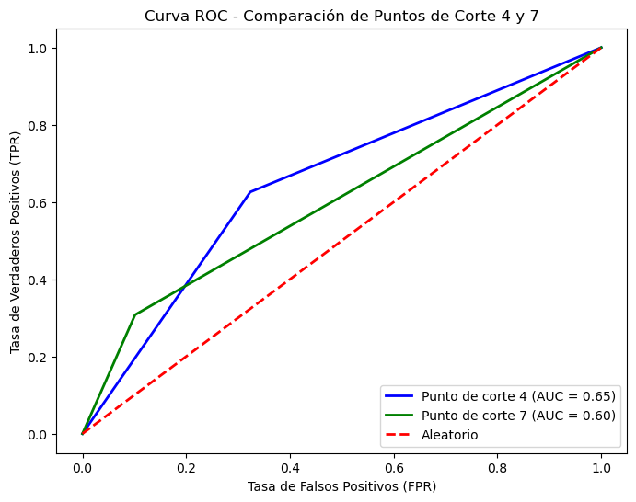
EVALUACIÓN MODELO COMPAS
PASO 4. COMPARACIÓN DE DOS PUNTOS DE CORTE PARA DECIDIR REINCIDENCIA (4 y 7)
Conclusión:
El punto de corte 4 es más efectivo para capturar reincidentes y ofrece un rendimiento global mejor que el punto de corte 7, según lo indicado por su AUC más alto.
El punto de corte 7, aunque mejora la precisión, disminuye su capacidad general para distinguir correctamente entre reincidentes y no reincidentes, lo que se refleja en su menor AUC.

Slide 19
CREACIÓN DE UN MODELO DE REGRESIÓN LOGÍSTICA
PASO 4. DECISIÓN DEL ESCENARIO
Como estamos evaluando e intentando minimizar el Sesgo en Raza y Género, se toman las siguientes decisiones
Generar un modelo basado precisamente en esas Variables, incluyendo los Delitos Previos que se ha visto que tienen un peso importante
Para ello, se generan variables dummies con cada una de las categorías de Raza y Género y se utilizarán como variables predictoras
Otro enfoque hubiera sido no tener en cuenta las variables de Género y Raza, pero pueden estar correlacionadas con otras variables como por ejemplo Delitos Previos, además de que eliminándolas no se podrían hacer análisis posteriores de sesgo de estas variables.
Se excluye del modelo la variable Decile Score como predictor, ya que además de estar sesgada, es una variable de predicción popiamente dicha. Por otro lado, el modelo generado no necesitará de esta variable para sus predicciones.
Se tiene en cuenta para minimizar sesgos el proceso de Balanceado de Pesos

Slide 20
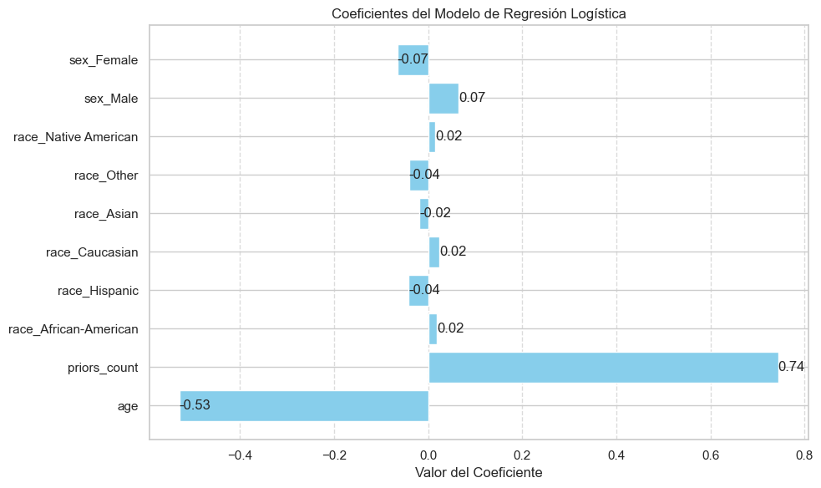
CREACIÓN DE UN MODELO DE REGRESIÓN LOGÍSTICA
PASO 6. GENERACIÓN DEL MODELO

Slide 21
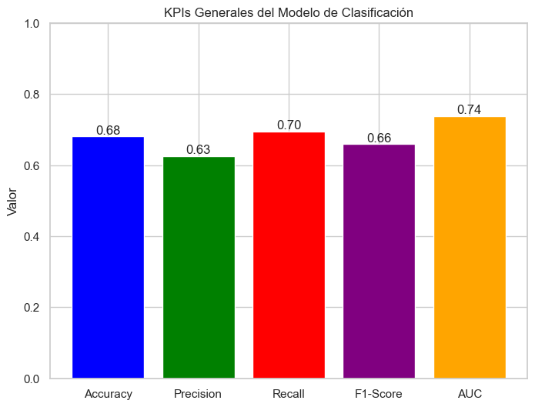
CREACIÓN DE UN MODELO DE REGRESIÓN LOGÍSTICA
PASO 6. GENERACIÓN DEL MODELO

Slide 22
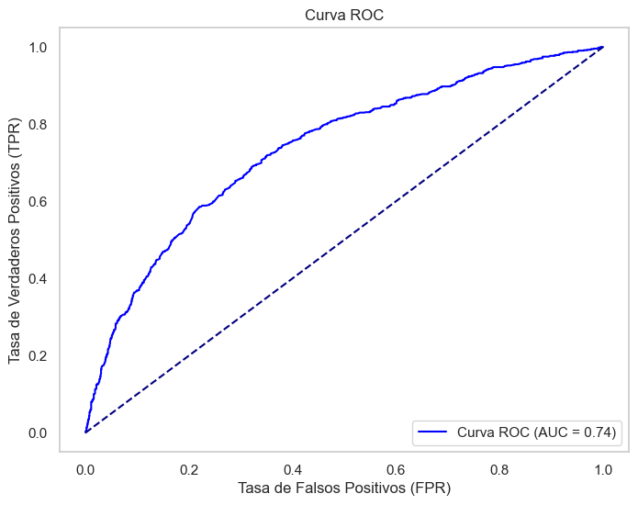
CREACIÓN DE UN MODELO DE REGRESIÓN LOGÍSTICA
PASO 6. GENERACIÓN DEL MODELO

Slide 23
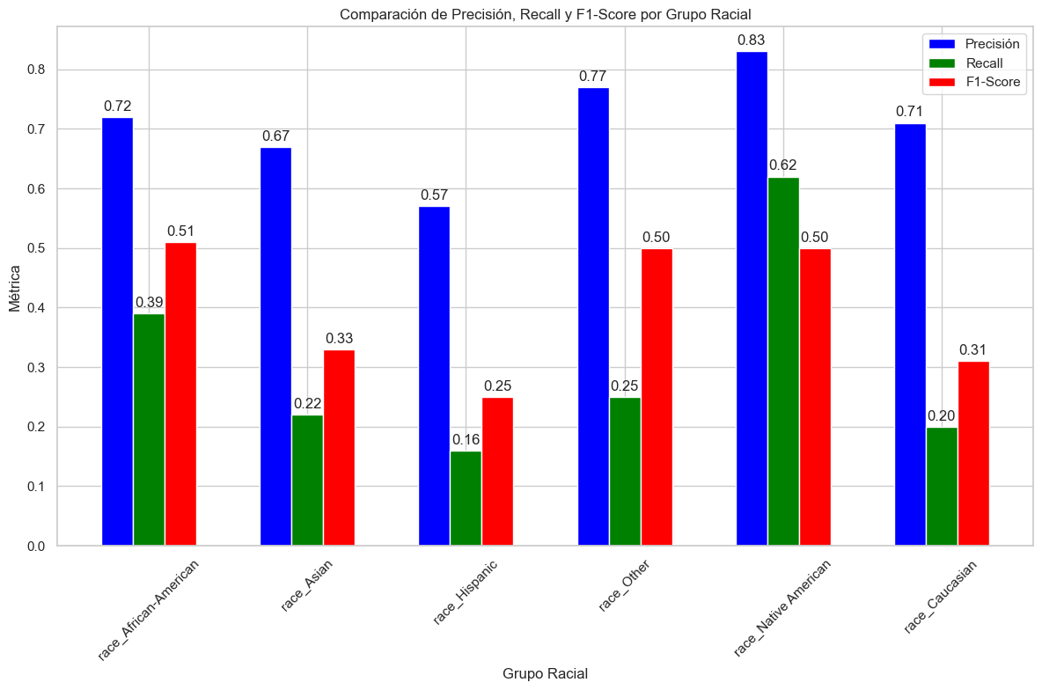
CREACIÓN DE UN MODELO DE REGRESIÓN LOGÍSTICA
PASO 7. EVALUACIÓN DEL MODELO: KPIs por RAZA

Slide 24
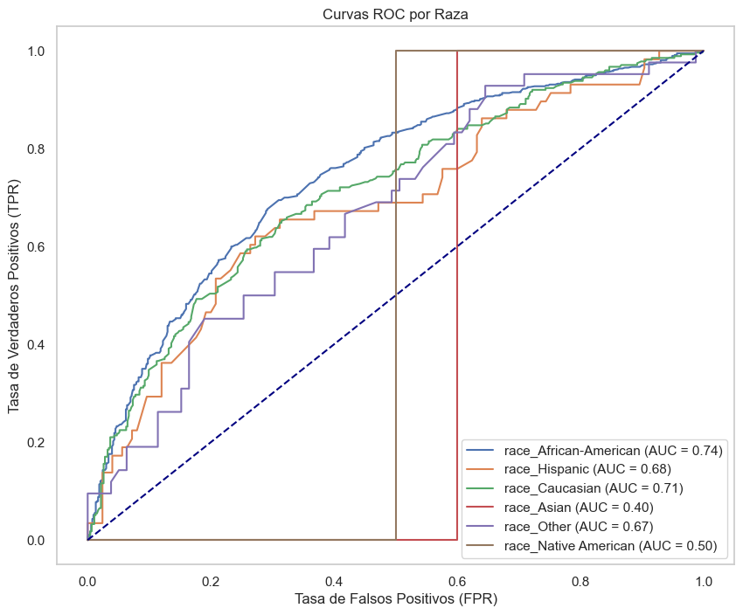
CREACIÓN DE UN MODELO DE REGRESIÓN LOGÍSTICA
PASO 7. EVALUACIÓN DEL MODELO: KPIs por RAZA

Slide 25
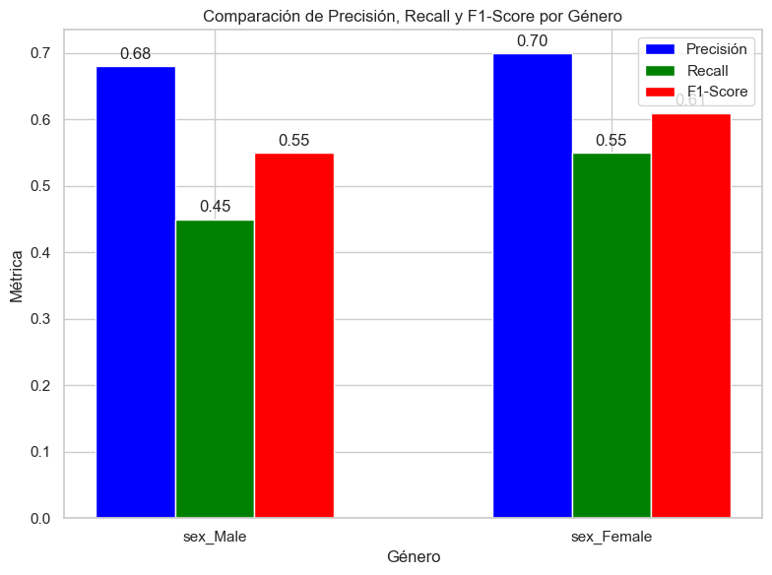
CREACIÓN DE UN MODELO DE REGRESIÓN LOGÍSTICA
PASO 7. EVALUACIÓN DEL MODELO: KPIs por SEXO

Slide 26
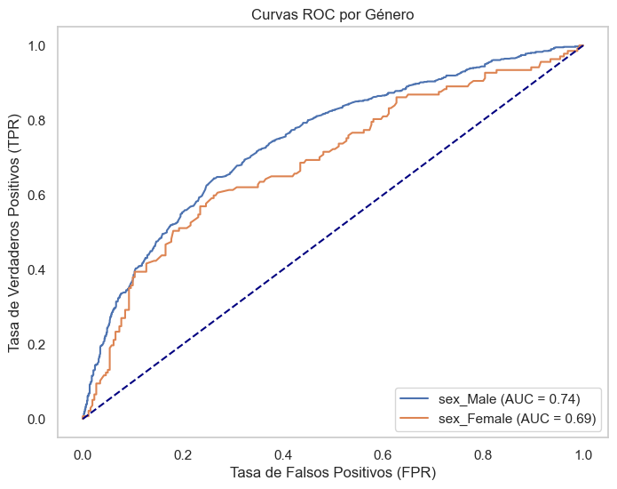
CREACIÓN DE UN MODELO DE REGRESIÓN LOGÍSTICA
PASO 7. EVALUACIÓN DEL MODELO: KPIs por SEXO

Slide 27
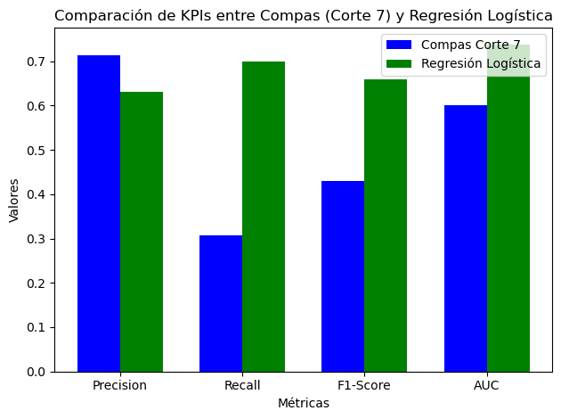
CREACIÓN DE UN MODELO DE REGRESIÓN LOGÍSTICA
PASO 8. Comparación con Modelo Compas

Slide 28
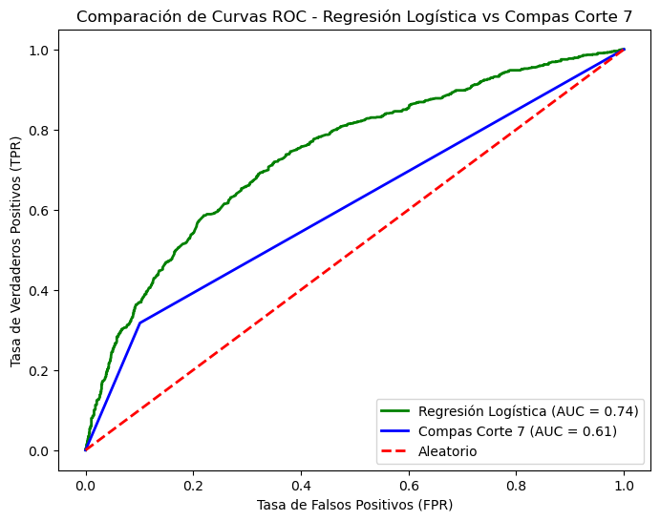
CREACIÓN DE UN MODELO DE REGRESIÓN LOGÍSTICA
PASO 8. Comparación con Modelo Compas

Slide 29
CREACIÓN DE UN MODELO DE REGRESIÓN LOGÍSTICA
PASO 8. Comparación con Modelo Compas
1. Precisión:
2. Recall
3. F1-Score
4. AUC
El AUC del modelo de Regresión Logística es claramente mejor, lo que sugiere que el modelo tiene una mayor capacidad para distinguir entre reincidentes y no reincidentes en términos generales. El AUC del modelo Compas en el punto de corte 7 es más bajo, lo que refleja su bajo recall y capacidad limitada de diferenciación.
El modelo de Compas con corte en 7 tiene una mejor precisión, lo que significa que cuando predice a alguien como de alto riesgo, es más probable que sea correcto. Sin embargo, esta alta precisión se debe a que Compas tiene un punto de corte más alto, lo que lo hace más conservador, pero menos inclusivo.
El modelo de Regresión Logística tiene un mejor recall, lo que significa que captura una mayor cantidad de reincidentes. El corte más conservador de Compas en 7 tiene un recall bajo, lo que indica que deja fuera a muchos reincidentes (falsos negativos).
El F1-Score de la Regresión Logística es significativamente mejor, lo que indica que este modelo encuentra un mejor equilibrio entre precisión y recall. El modelo Compas es menos equilibrado, con un bajo recall que afecta su F1-Score.

Slide 30
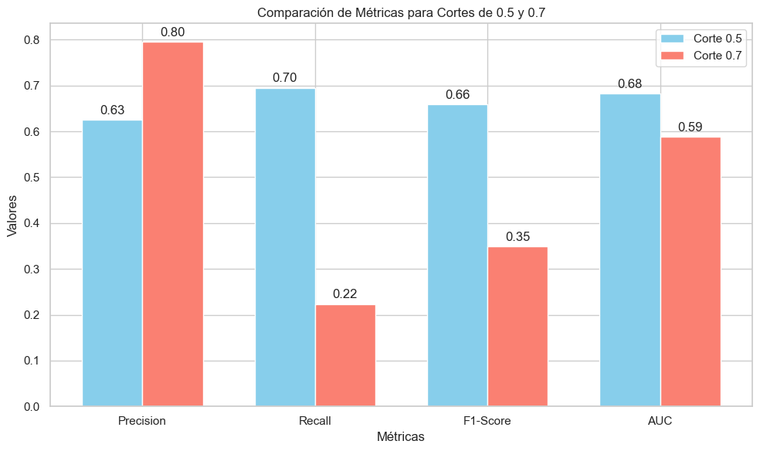
CREACIÓN DE UN MODELO DE REGRESIÓN LOGÍSTICA
PASO 9. Evaluación de Cortes 5 y 7 del nuevo modelo

Slide 31
CREACIÓN DE UN MODELO DE REGRESIÓN LOGÍSTICA
PASO 9. Evaluación de Cortes 5 y 7 del nuevo modelo
Interpretación:
Con un corte en 0.5, el modelo tiene un rendimiento equilibrado entre precisión y recall para ambas clases. La precisión para los no reincidentes es un poco mayor que la de los reincidentes, pero el recall para los reincidentes (70%) indica que el modelo captura una buena cantidad de reincidentes reales. En general, este punto de corte ofrece un buen balance entre evitar falsos negativos (reincidentes no identificados) y falsos positivos (no reincidentes clasificados erróneamente).
Con un corte en 0.7, el modelo tiene una alta precisión (80%) para predecir reincidentes, lo que significa que cuando predice que alguien reincidirá, es más probable que sea correcto. Sin embargo, la sensibilidad (recall) cae drásticamente al 22%, lo que significa que el modelo pierde la mayoría de los reincidentes reales. Este punto de corte es más conservador, priorizando la precisión sobre el recall, y es propenso a producir falsos negativos (reincidentes no identificados).
El AUC del modelo con corte en 0.5 es mejor (0.68) que el de corte en 0.7 (0.59). Esto refleja que el modelo con corte en 0.5 tiene una mejor capacidad de predicción global, mientras que el modelo con corte en 0.7 tiende a perder mucha información de los reincidentes debido a su bajo recall.

Slide 32
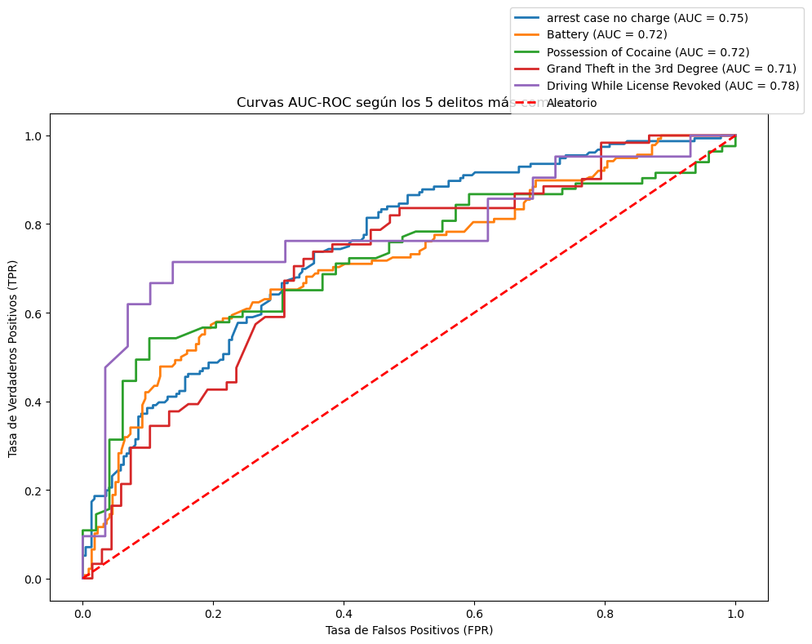
CREACIÓN DE UN MODELO DE REGRESIÓN LOGÍSTICA
PASO 10. Análisis Alternativos de Ejemplo
Probabilidad AUC ROC de los 5 Delitos más comunes:

Slide 33
CREACIÓN DE UN MODELO DE REGRESIÓN LOGÍSTICA
PASO 10. Análisis Alternativos de Ejemplo
Probabilidad AUC ROC de los 5 Delitos más comunes:
Conclusiones Generales:
Conducir con la licencia revocada y Caso de arresto sin cargos son los delitos para los cuales el modelo de regresión tiene el mejor rendimiento en términos de discriminación entre reincidentes y no reincidentes.
Agresión y Posesión de cocaína tienen un rendimiento aceptable, pero con algo más de margen de mejora.
Gran robo en tercer grado es el delito donde el modelo tiene el peor rendimiento relativo entre los 5 más comunes. Aunque el AUC sigue siendo aceptable (>0.7), podría sugerir que el modelo no distingue tan bien entre reincidentes y no reincidentes en estos casos.

Slide 34
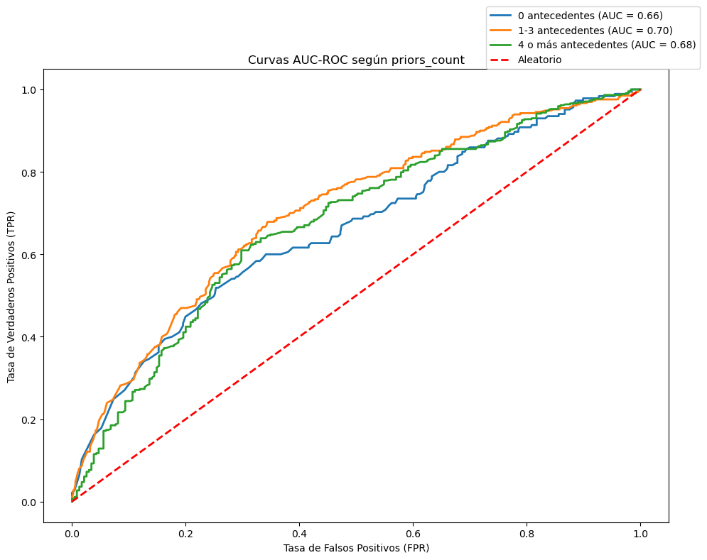
CREACIÓN DE UN MODELO DE REGRESIÓN LOGÍSTICA
PASO 10. Análisis Alternativos de Ejemplo
Probabilidad AUC ROC en función de Número de delitos anteriores
Conclusiones Generales:
En términos de predicción, el modelo tiene su mejor rendimiento en personas con algunos antecedentes (1-3), lo cual tiene sentido, ya que este grupo podría ser más fácil de predecir debido a su historial limitado de reincidencia.
El modelo tiene más dificultades para predecir correctamente la reincidencia en personas sin antecedentes o con muchos antecedentes, lo que podría requerir mejoras en el modelo o el uso de más características para capturar mejor estos casos.

